Slide 1
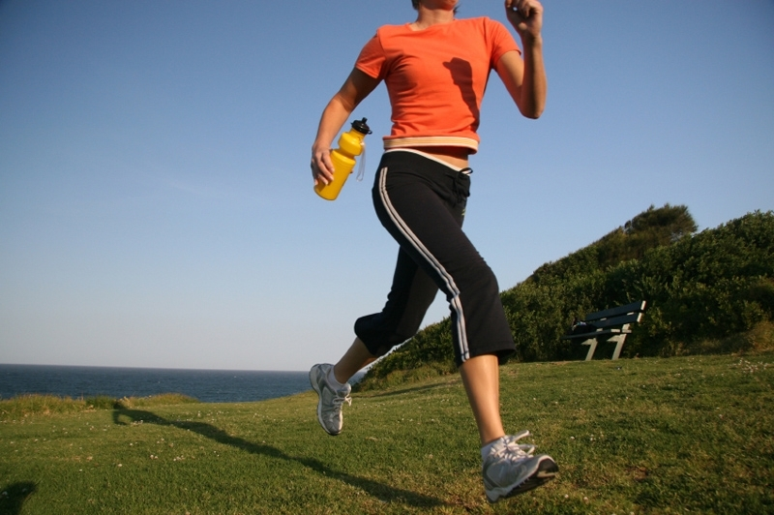
BILANSOWANIE DIETY BIEGACZA
Dr inż. Małgorzata Morawska
Zakład Medycyny Sportowej i Żywienia Człowieka,
Instytut Nauk Biomedycznych, AWF, Kraków

Slide 2
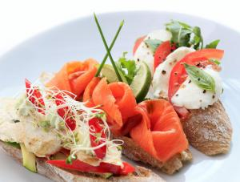
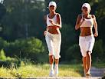
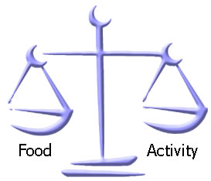
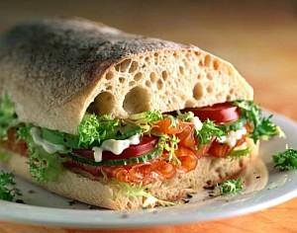
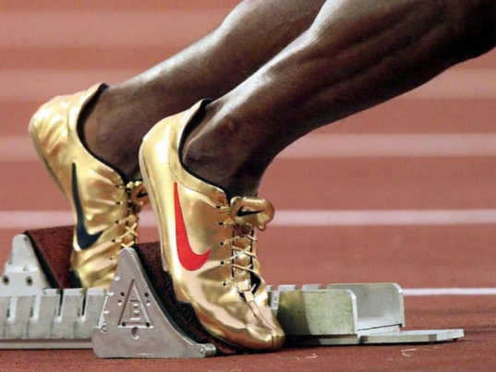
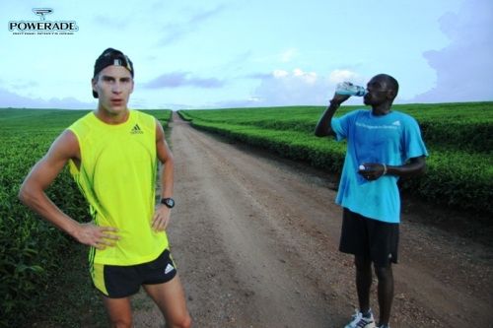
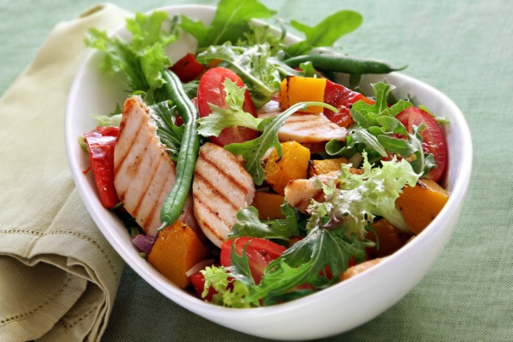
Zrównoważony bilans energetyczny- pierwsza zasada żywienia sprzyjająca zachowaniu zdrowia biegacza

Slide 3
Wyznaczenie wartości metabolizmu podstawowego (PPM) wg FAO/WHO/UNU (2004)
Płeć | Wiek (lata) | Równanie (MJ/dzień)
Mężczyźni | <3 3-10 10-18 18-30 30-60 ≥60 | PPM= 0,249 * W – 0,127 PPM= 0,095 * W + 2,110 PPM= 0,074 * W + 2,754 PPM=0,063 * W + 2,896 PPM=0,048 * W + 3,653 PPM=0,049 * W + 2,459
Kobiety | <3 3-10 10-17 18-29 30-59 ≥60 | PPM= 0,244 * W – 0,130 PPM= 0,085 * W + 2,033 PPM= 0,056 * W + 2,898 PPM=0,062 * W + 2,036 PPM=0,034 * W + 3,538 PPM=0,038 * W + 2,755

Slide 4
Współczynnik charakteryzujący średni poziom aktywności fizycznej w ciągu doby
(Physical Activity Level- PAL)
Tryb życia | PAL
Mało aktywny Umiarkowanie aktywny Bardzo aktywny | 1,40 – 1,69 1,70 – 1,99 2,00 – 2,40

Slide 5
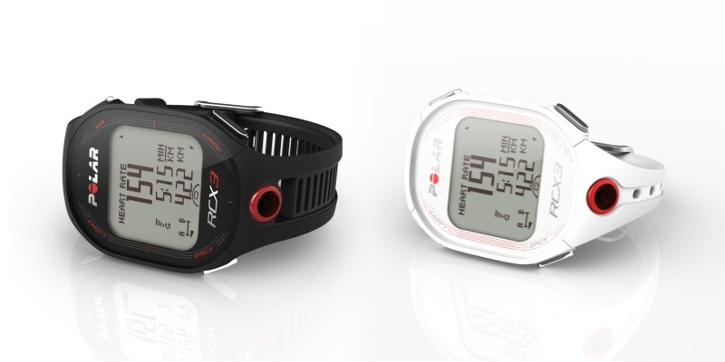
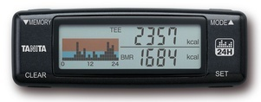
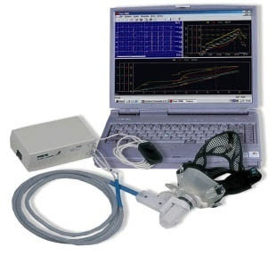
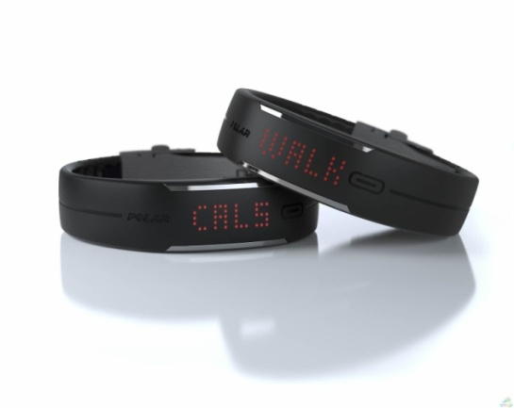
Określenie całkowitego zapotrzebowania energetycznego
CPM= PPM x PAL [kcal/dobę]
Pomiar dobowego wydatku energetycznego

Slide 6
Liczba posiłków, częstość ich spożycia oraz rozkład energii uzależnione od rytmu dnia (godziny wstawania, liczby treningów i godzin w jakich się będą odbywać, możliwości ich przygotowania, itp.)
Rodzaj posiłku | Liczba posiłków w ciągu dnia
 | 3 | 4 | 5
śniadanie | 30-35% | 25-30% | 25-30%
II śniadanie | - | 5-10% | 5-10%
obiad | 35-40% | 35-40% | 30-35%
podwieczorek | - | - | 5-10%
kolacja | 25-30% | 25-30% | 15-20%

Slide 7
ZAPOTRZEBOWANIE NA MAKROSKŁADNIKI
Zapotrzebowanie na białko (10-30% ZE; 1.0-2.7 g/kg mc) :
dla osób o niskiej i umiarkowanej aktywności fizycznej określa się na poziomie 0,8-1g/kg masy ciała/dobę
w treningach wytrzymałościowych 1,2-1,4g/kg mc/dobę
Zapotrzebowanie na tłuszcze (15-30% ZE; 0.7-1.5 g/kg mc) :
udział energii pochodzącej z tego składnika pokarmowego w diecie biegacza powinien stanowić (20-30%), a wyrażony na kilogram masy ciała powinien oscylować między 1- 1,5g/kg mc.
Zapotrzebowanie na węglowodany (45-70% ZE; 3-12 g/kg mc) :
3-5g/kg masy ciała przy niskiej intensywności ćwiczeń, 5-7g/kg masy ciała przy umiarkowanej intensywności, 6-10g/kg masy ciała przy treningach wytrzymałościowych (1-3godzin/dzień o wysokiej intensywności) oraz 8-12g/kg masy ciała przy ekstremalnych obciążeniach (>4-5h/dzień o wysokiej intensywności)
Udział energii z węglowodanów: 45-70% całkowitego zapotrzebowania energetycznego
nie więcej niż 25% węglowodanów prostych (jedno i dwucukrów)
[Rodriguez et al., 2009; Kreider et al., 2010; Potgieter, 2013; Maughan, 2014;
Munteanu et al., 2014]

Slide 8
Rekomendowane zapotrzebowanie na witaminy
Witamina | Dawka zalecana osobom dorosłym (19-30lat) o umiarkowanej aktywności fizycznej |  | Dawki zalecane w sporcie wyczynowym
 | Kobiety | Mężczyźni
Witamina B₁][mg] | 1,1 | 1,3 | 5- 10
Witamina B₂ [mg] | 1,1 | 1,3 | 10-15
Witamina B₃ [mg] | 14 | 16 | 25-35
Witamina B₅ [mg] | 5 |  | 15-50
Witamina B₆ [mg] | 1,3 |  | 15-30
Witamina B₇ [µg] | 30 |  | 150-300
Witamina B₉ [µg] | 400 |  | 400-600
Witamina B₁₂ [µg] | 2,4 |  | 5-15
Witamina C [mg] | 75 | 90 | 100-500
Witamina A [µg] | 700 | 900 | 2000-3000
Witamina D [µg] | 15 |  | 15
Witamina E [mg] | 8 | 10 | 100-400
Witamina K [µg] | 55 | 65 | 90-120

Slide 9
Rekomendowane zapotrzebowanie na składniki mineralne
Składnik mineralny | Dawka zalecana osobom dorosłym (19-30lat) o umiarkowanej aktywności fizycznej |  | Dawki zalecane w sporcie wyczynowym
 | Kobiety | Mężczyźni
Wapń [mg] | 1000 |  | 2000-4500
Fosfor [mg] | 700 |  | 1250-3400
Potas [mg] | 4700 |  | 9000-13000
Sód [mg] | 1500 |  | 12000-16000
Chlor [mg] |  |  | wraz z chlorkiem-sodu
Magnez [mg] | 310 | 400 | 500-1000
Żelazo [mg] | 18 | 10 | do 24
Cynk [mg] | 8 | 11 | 40-50
Selen [µg] | 55 |  | 80-250
Jod [µg] | 150 |  | 200-300
Miedź [µg] | 0,9 |  | 2000
Chrom [µg] | bd | bd | 500

Slide 10
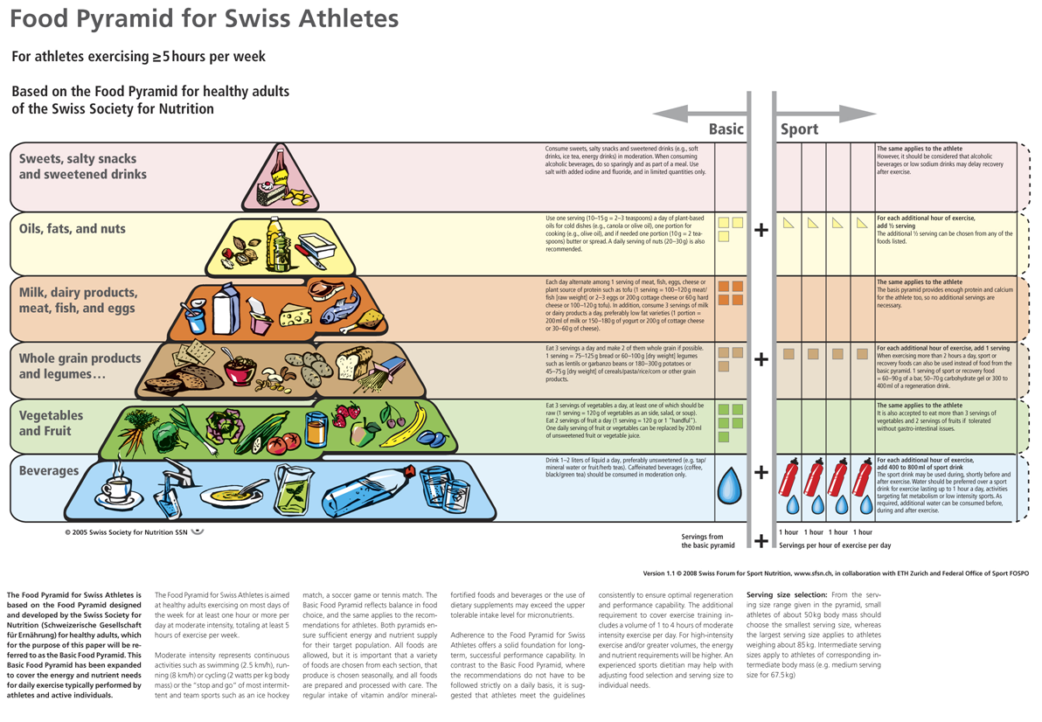

Slide 11
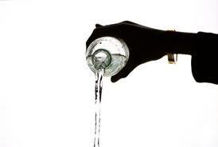
Odwodnienie a funkcje fizjologiczne
Wzrost temperatury wewnętrznej
Wzrost częstości skurczów serca
Zmniejszenie objętości wyrzutowej i minutowej serca
Zmniejszenie przepływu skórnego
Szybsze zużycie glikogenu
Zmienione funkcje centralnego układu nerwowego

Slide 12
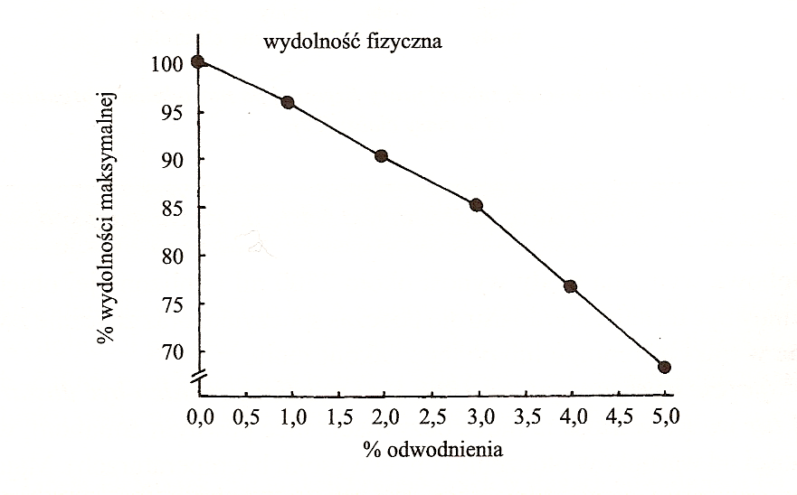
Wpływ utraty wody na wydolność fizyczną organizmu [Gleeson i wsp. 1996]
Utrata masy ciała (%)

Slide 13
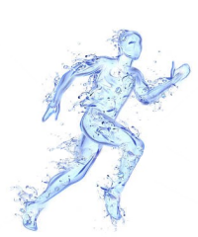
WODA JAKO NAPÓJ SPORTOWY?
TAK, W CIĄGU DNIA
TAK, PRZED TRENINIEM
TAK, W TRAKCIE WYSIŁKÓW O INTENSYWNOŚCI DO 65% VO₂max, TRAWAJĄCYCH DO 60 MINUT,
… GDY JEST WODĄ MINERALNĄ…
Uwaga! W czasie upałów ubytek elektrolitów z potem jest wyższy niż podczas treningów przy niskiej temperaturze otoczenia

Slide 14
NATURALNE WODY MINERALNE- ZAWARTOŚĆ SKŁADNIKÓW MINERALNYCH [MG/L]
 | Ogólna mineralizacja | Kation wapniowy Ca 2+ | Kation magnezowy Mg 2+ | Kation sodowy Na+ | Kation potasowy K+ | Kation żelazowy Fe2+ | Anion chlorkowy Cl-
Wody niskozmineralizowane
Kropla Beskidu | 383 | 48,1 | 20,7 | 18,7 | 1,2 | -- | 19,5
Arctic Plus | 413 | 74,15 | -- | 8,12 | 1,35 | -- | 260,10
Wody średniozmineralizowane
Buskowianka Zdrój | 786 | 119,28 | 28,19 | 34,40 | 9,90 | -- | 31,19
Cisowianka | 742 | 131,26 | 22,48 | 10,71 | 0,78 | -- | 3,20
Mineral Zdrój | 972 | 161 | 15 | 56 | -- | - | 28
Nałęczowianka niskosodowa gazowana | 650 | 110,2 | 23,1 | 11,0 | 2,8 | -- | 9,2
Polaris | 592 | 102,2 | 16,00 | 11,25 | 2,34 | -- | 2,50
Staropolanka | 847 |  |  | 33,34

Slide 15
NATURALNE WODY MINERALNE- ZAWARTOŚĆ SKŁADNIKÓW MINERALNYCH [MG/L]
 | Ogólna mineralizacja | Kation wapniowy Ca 2+ | Kation magnezowy Mg 2+ | Kation sodowy Na+ | Kation potasowy K+ | Kation żelazowy Fe2+ | Anion chlorkowy Cl-
Wody wysokozmineralizowane
Galicjanka – Muszyna II | 2365 | 415,30 | 87,67 | 96,80 | 12,80 | 0,029 | 5,60
Krynica Minerale | 1880 | 344 | 56 | 24 | -- | -- | 9
Krystynka | 3333 | 174,1 | 62,6 | 950,0 | -- | -- | 1659,2
Muszyna Minerale | 2374 | 478,56 | 50,10 | 49,20 | 6,54 | -- | 8,86
Muszyna Józef | 1705 | 305,34 | 75,88 | 27,50 | 4,56 | -- | 6,5
Muszyna Zdrój | 1580 | 242,9 | 48,6 | 65,7 | 11,8 | -- | 3,6
Muszynianka magnezowo- wapniowa | 1836 | 180,9 | 142,7 | 63,0 | 7,5 | -- | 70
Piwniczanka | 1729 | 180,0 | 87 | 133,0 | 13,0 | -- | --
Staropolanka 2000 | 2088 | 290,1 | 56,6 | 117,4 | -- | -- | 7,1
Wysowianka | 1973 | 85,8 | 25,7 | 398,1 | -- | -- | 198,6
Kropla Minerałów | 1255 | 159,3 | 50,4 | 80,6 | 6 | -- | 6,4
Wody źródlane
Aquarel | 679 | 11,2 | 24,3 | 13 | 4,0 | -- | 7,09
Górska Natura | 132 | 25,2 | 6,47 | 1,04 | 1,93 | -- | 5
Żywiec Zdrój | 232 | 42,62 | 5,52 | 9,73 | -- | -- | --

Slide 16
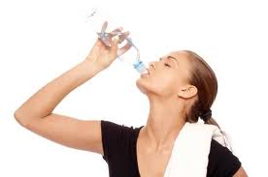
Uczucie pragnienia jako wskaźnik zapotrzebowania na płyny?
Uczucie pragnienia pojawia się dopiero po przekroczeniu 2% utraty płynów, co jest punktem granicznym dla prawidłowego wykonywania wysiłku.
Wyniki badań wskazują, że naturalny odruch pragnienia nakazuje wypić w przybliżeniu tylko połowę ilości utraconych płynów.
Notes:
16

Slide 17
Bilans wodny- ocena stopnia odwodnienia
Zasada MMP
masa ciała (utrata >1% masy ciała po wysiłku)
mocz (ciemny kolor i mała objętość)
pragnienie (zwiększone)

Slide 18
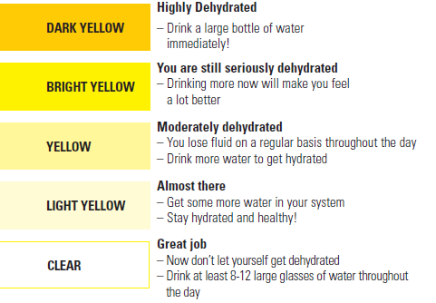

Slide 19
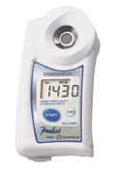
Osmocheck

Slide 20
Sód
osoby, które z potem wydzielają dużo sodu (mają bardziej słony pot), wymagają większej ilości sodu, niż zalecana w populacji ogólnej
zwłaszcza, gdy występują objawy utraty soli: widoczne ślady soli na skórze, odzieży, wewnętrznych brzegach czapki, drażnienie oczu przez pot i wyraźny słony smak potu
Zalecenia dotyczące diety sportowca z bardzo słonym potem:
dodawanie 1/4 łyżeczki soli na około 0,6 litra napojów dla sportowców
spożywanie marynowanych produktów (np. ogórków), krakersów, precli lub słonych przekąsek
gotowanie ryżu lub makaronu w rosole/bulionie
dodawanie soli do posiłków
picie soków warzywnych/ pomidorowych

Slide 21
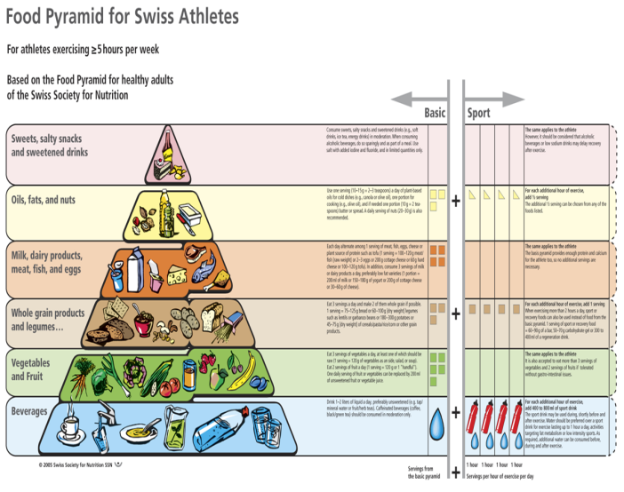
NAPOJE
1-2 litry niesłodzonych napojów w ciągu dnia
woda mineralna, źródlana, stołowa, owocowe/ ziołowe herbaty, zupy, napoje sportowe
napoje zawierające kofeinę (kawa, czarna/zielona herbata)- spożywane w umiarkowanych ilościach
na każdą godzinę treningu dodatkowe 400- 800ml wody mineralnej lub napojów sportowych

Slide 22
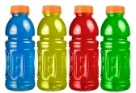
Napoje sportowe
Stymulowanie pragnienia
Szybkie przyswajanie
Dobre nawadnianie
Dostarczanie energii

Slide 23
Domowe napoje izotoniczne
1.5 l wody, 3 łyżki miodu, ½ łyżeczki soli kuchennej, kilka kropli cytryny
55 ml (1/4 szklanki) gorącej wody, 55 ml (1/4 szklanki) wyciskanego soku z pomarańczy, 660 ml (3 szklanki) zimnej wody, 4 łyżki cukru, 2 łyżki soku z cytryny
200 ml koncentratu pomarańczowego, 1000ml wody, 1 g soli kuchennej
sok owocowy rozcieńczony „pół na pół” z wodą

Slide 25
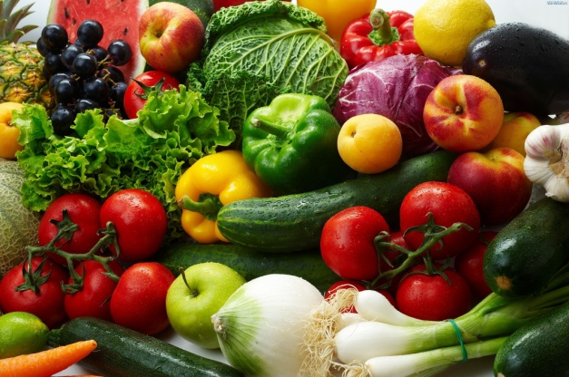
2. OWOCE I WARZYWA
3 razy dziennie warzywa, przynajmniej raz na surowo (surówka lub w całości do podgryzania)
2 razy dziennie owoce
1 porcja- 120g
Raz dziennie porcje warzyw lub owoców można zastąpić 200ml niesłodzonego soku warzywnego lub owocowego
5 razy dziennie w 5 różnych kolorach

Slide 26
Tab. „Jedzenie tęczy”= konsumpcja pięciu kolorów
w ciągu dnia
Barwy | Przykładowe produkty
Biały | kalafior, banany, cebula, ziemniaki
Zielony | brokuły, sałata, zielone jabłka, jasne winogrona, kiwi
Granatowy /purpurowy | czarne jagody, śliwki, ciemne winogrona, rodzynki
Pomarańczowy /żółty | marchew, morele, brzoskwinie, pomarańcze, melony, mango
Czerwony | pomidory, arbuz, czereśnie, wiśnie, czerwone jabłka, czerwona papryka

Slide 28
KLASYFIKACJA CHEMICZNA WĘGLOWODANÓW
Węglowodany
Złożone
Oligosacharydy
Polisacharydy
Proste

Slide 29
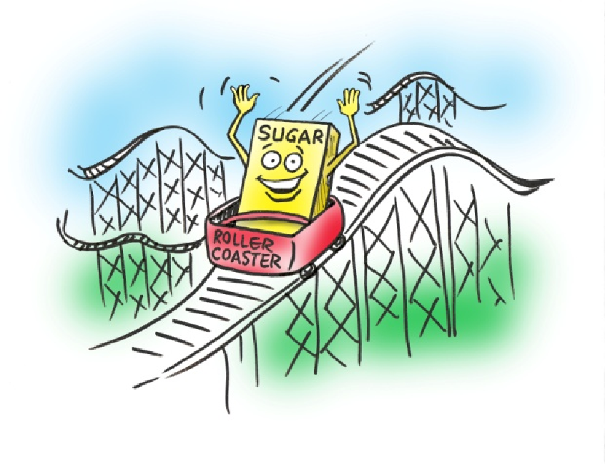
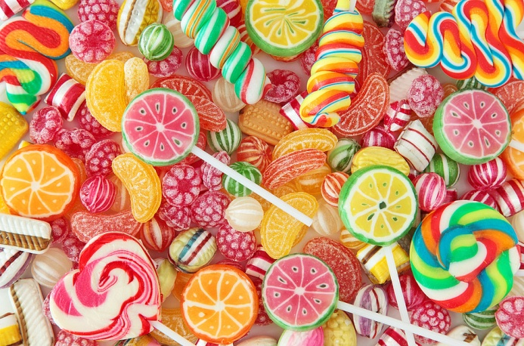
WĘGLOWODANY PROSTE
Nie ulegają hydrolizie w przewodzie pokarmowym
Są bezpośrednio wchłaniane do krwi
Mogą powodować nagły wzrost poziomu cukru we krwi
Np. glukoza, fruktoza, galaktoza

Slide 30
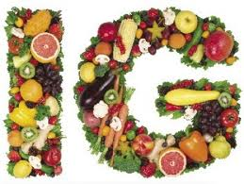
INDEKS GLIKEMICZNY
Procentowy wzrost poziomu glukozy we krwi po spożyciu porcji produktu (po 2-3h) w porównaniu do wzrostu po czystej glukozie (IG=100)
porcja produktu zawierająca 50 g przyswajalnych węglowodanów
IG nie dotyczy białek i tłuszczów (nie powodują wysokiego wzrostu glikemii)

Slide 31
RÓŻNICA POMIĘDZY WYSOKIM A NISKIM IG
Notes:
Im wartość IG produktu wyższa tym wyższy poziom glukozy we krwi po jego spożyciu i może nastąpić spadek poniżej glikemii przed posiłkiem
Sportowcy są generalnie mniej wrażliwi na wahania cukru i IG

Slide 32
ŁADUNEK GLIKEMICZNY
Pozwala na dokładniejsze obliczenie, jaki wpływ ma dana porcja węglowodanów na podniesienie cukru
ŁG=
Marchewka gotowana IG- 85 ŁG- 7
Baton Mars IG- 65 ŁG- 49
Gotowana marchewka, nie oddziałuje znacząco na glikemię po posiłkową, ze względu na bardzo małą ilość węglowodanów w porcji

Slide 33
IG W DIECIE SPORTOWCÓW
Produkty o wysokim IG: mniejszy wpływ na poziom glukozy i insuliny we krwi u sportowców niż u osób niećwiczących
Aktywność fizyczna modyfikuje reakcję glikemiczną
Sportowcy + produkty wysokim IG = wzrost poziomu insuliny dużo niższy niż wynika z tabeli IG
Tabele IG- jako przybliżony przewodnik wpływu produktów na fizjologię wysiłku

Slide 34
GLIKOGEN
Skondensowane cząsteczki glukozy (ok. 100 tys. reszt glukozy)
Wypoczęty, w pełni zregenerowany sportowiec
100% glikogenu mięśniowego
2g/ 100g tkanki mięśniowej
80-100 minut intensywnego wysiłku fizycznego
100% można zgromadzić stosując normalną dietę

Slide 35
ZALEŻNOŚĆ CZASU WYSIŁKU OD ZGROMADZONEGO GLIKOGENU

Slide 36
OBRÓT GLUKOZY W ORGANIZMIE
Notes:
Syntetyzowanie glikogenu w wątrobie pod wpływem insuliny i jego uwalnianie pod wpływem glukagonu ma na celu utrzymanie stałego poziomu glukozy we krwi

Slide 37
WĘGLOWODANY W DIECIE SPORTOWCÓW
Ważne, bez względu na specyfikę dyscypliny
Źródło energii:
Najtańsze
Dobrze przyswajalne
Najbardziej ekonomiczne- do utylizacji organizm zużywa niewiele tlenu
W fosforylacji tlenowej (wysiłek aerobowy)
Mogą być metabolizowane w warunkach beztlenowych
W procesie glikolizy (wysiłek anaerobowy)

Slide 38
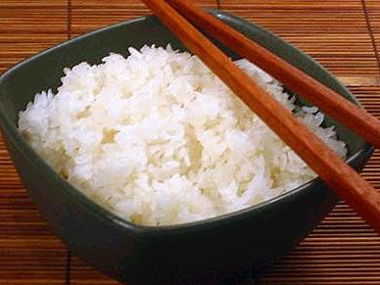
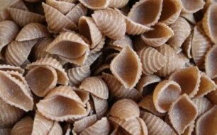
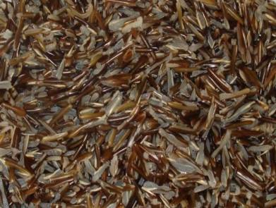
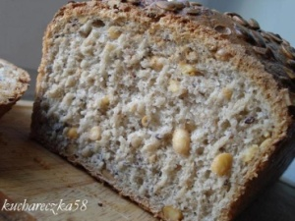
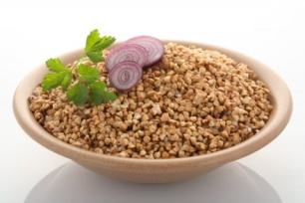
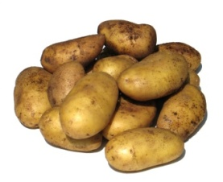
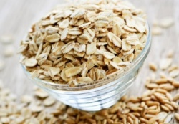
ŹRÓDŁA WĘGLOWODANÓW W DIECIE
węglowodany złożone

Slide 39
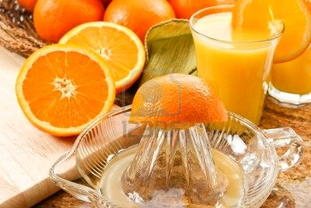
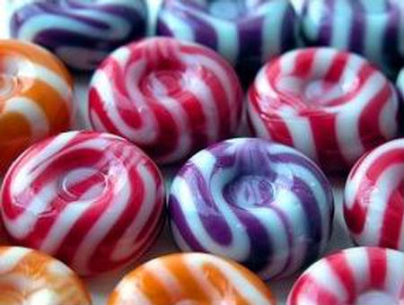
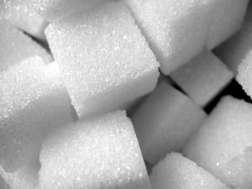
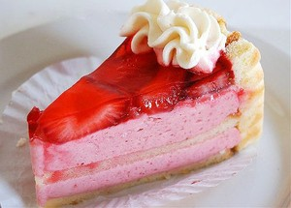
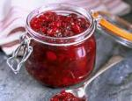
ŹRÓDŁA WĘGLOWODANÓW W DIECIE
węglowodany proste

Slide 40
3. PRODUKTY Z PEŁNEGO ZIARNA (co najmniej 2 porcje) lub WARZYWA STRĄCZKOWE lub ZIEMNIAKI-
w każdym głównym posiłku (3 x dziennie)
Jedna porcja to: 75- 125 g pieczywa
lub 60- 100g roślin strączkowych (fasola, soczewica, groch)
lub 180- 300 g ziemniaków
lub 45- 75 makaronów, kasz, ryżu
Na każdą dodatkową godzinę treningu należy włączyć dodatkową jedną porcję
Jeśli ćwiczenia trwają dłużej niż 2 godziny, należy włączyć do jadłospisu żywność przeznaczoną dla sportowców, tj. 60- 90 g batonu energetycznego, 50- 70 g żelu węglowodanowego lub 300-400 ml napoju regeneracyjnego

Slide 42
DLACZEGO SPORTOWCY POTRZEBUJĄ WIĘCEJ BIAŁKA?
Nasilone procesy katabolizmu białka w czasie wysiłku fizycznego
Aminokwasy o rozgałęzionych łańcuchach (BCAA)- źródłem energii podczas umiarkowanie intensywnych, długotrwałych wysiłków (trening wytrzymałościowy)
Uszkodzenia włókien mięśniowych nie tylko w trakcie trwania intensywnego wysiłku, ale także na wiele godzin po jego zakończeniu
Przyrost masy i siły mięśniowej (trening siłowy)
Zwiększona utrata aminokwasów (pot, mocz)

Slide 43
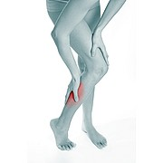
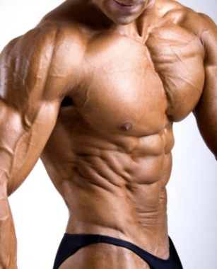
ROLA BIAŁKA W DIECIE SPORTOWCA
Budowa i regeneracja mięśni
Źródło energii:
10% przy niskich zasobach glikogenu
5% przy wysokich zasobach glikogenu
Odbudowa mięśni po kontuzjach

Slide 44
ROLA BIAŁKA W DIECIE SPORTOWCA
Dla zwiększania masy i siły mięśniowej ważna jest podaż (w g) i czas spożycia białka
Dostępność aminokwasów w czasie treningu zwiększa spożycie białka kilka razy dziennie
Spożycie odpowiedniego białka przed treningiem siłowym - wzrost siły, zmniejszenie strat białka
Posiłek węglowodanowo-białkowy natychmiast po treningu - niezbędny do regeneracji

Slide 45
NADKONSUMPCJA BIAŁKA
NIŻSZE WYNIKI SPORTOWE
Notes:
Nadkonsumpcja białka stwarza ryzyko pogorszenia wyników sportowych!

Slide 46
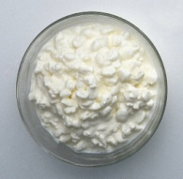
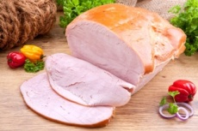
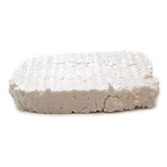
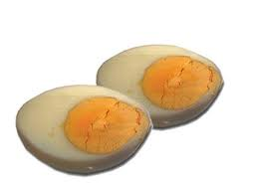
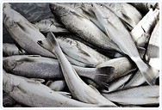
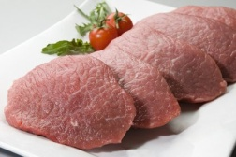
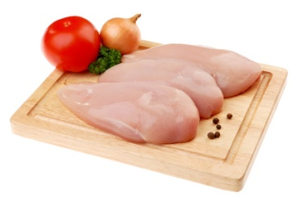
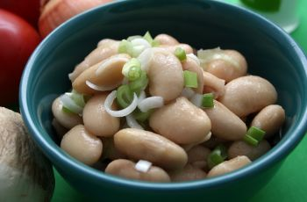
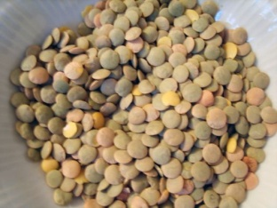
ŹRÓDŁA BIAŁKA W DIECIE
białka

Slide 47
4. MLEKO I PRODUKTY MLECZNE, MIĘSO, RYBY, JAJA
dostateczne ilości każdego dnia
2-3 porcje produktów mlecznych (o zmniejszonej zawartości tłuszczu)
+ 1 porcja innego „białka” (raz w tygodniu- ryby)
1 porcja to: 120 g mięsa, ryby
2-3 jaja
200 g twarogu
30- 60 g żółtego sera
200 ml mleka
150- 180 g jogurtu

Slide 49
KWASY TŁUSZCZOWE NASYCONE
Posiadają wyłącznie wiązania pojedyncze
Głównie w produktach zwierzęcych - najmniej korzystne z dietetycznego punktu widzenia
Zwiększają ryzyko zmian miażdżycowych
Spożycie powinno być mniejsze niż 7-10% energii CRP

Slide 50
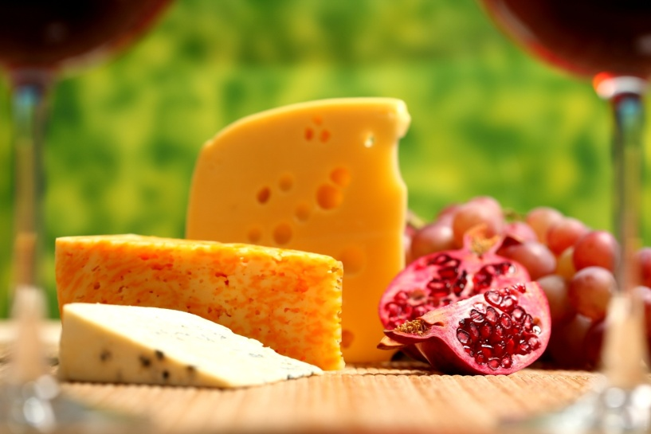
TŁUSTE MIĘSO I WĘDLINY
TŁUSTY NABIAŁ

Slide 51
KWASY TŁUSZCZOWE JEDNONIENASYCONE
Posiadają jedno wiązanie podwójne
Źródłem głównie oleje roślinne
Najbardziej neutralne z biologicznego punktu widzenia
Powinny w największym stopniu pokrywać zapotrzebowanie na tłuszcze

Slide 52
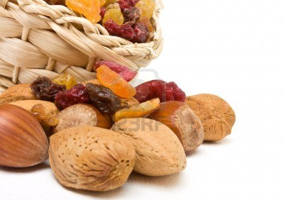
OLEJE ROŚLINNE
ORZECHY I MIGDAŁY
Olej rzepakowy
Oliwa z oliwek
Inne oleje roślinne
Miękkie margaryny (wysokiej jakości)
AWOKADO

Slide 53
KWASY TŁUSZCZOWE WIELONIENASYCONE
Posiadają więcej niż jedno podwójne wiązanie w łańcuchu
Źródłem - oleje roślinne (olej lniany) i produkty zwierzęce (tran, ryby morskie)
W zależności od rodzaju i proporcji – funkcje pozytywne i negatywne

Slide 54
TŁUSTE RYBY
ORZECHY
SIEMIĘ LNIANE I OLEJ LNIANY
OLEJ Z WIESIOŁKA

Slide 55
5. OLEJE, TŁUSZCZE I ORZECHY
- codziennie w umiarkowanych ilościach
2- łyżeczki oleju roślinnego z pierwszego tłoczenia lub oliwy z oliwek
2 łyżeczki masła lub margaryny wysokogatunkowej do smarowania pieczywa
1 porcję orzechów (20- 30 g migdałów, orzechów włoskich, laskowych itp.)
Na każdą dodatkową godzinę treningu- zwiększenie podaży produktów z tej grupy o ½ porcji

Slide 56
6. SŁODYCZE, SŁONE PRZEKĄSKI, SŁODKIE NAPOJE
spożywać w ilościach umiarkowanych

Slide 57
Zasady racjonalnego odżywiania biegacza- podsumowanie
Spożywaj, co najmniej 3 posiłki dziennie, z przerwą 3-5 godzin między nimi.
Nie zapominaj o śniadaniu, a ostatni posiłek spożywaj nie później niż 2 godziny przed snem.
Pamiętaj, aby Twoja dieta była urozmaicona i zawierała produkty ze wszystkich grup żywności.
Konsumuj 3 porcje warzyw w ciągu dnia oraz, ewentualnie, 2 porcje owoców różnokolorowych, dzięki czemu dostarczysz organizmowi wszystkich niezbędnych witamin, składników mineralnych i substancji biologicznie aktywnych regulujących metabolizm.

Slide 58
Zasady racjonalnego odżywiania biegacza- podsumowanie
Stosuj właściwe metody przygotowywania potraw. Smażenie w głębokim tłuszczu zastąp pieczeniem, duszeniem, grillowaniem.
Starannie wybieraj produkty spożywcze kierując się informacją na etykietach i zasadami prawidłowego odżywiania. Uważaj na żywność przetworzoną- zawiera często dużo cukrów prostych, nasyconych kwasów tłuszczowych, kwasów tłuszczowych trans, a także substancji dodatkowych, które nie są korzystne dla zdrowia.
Komponuj posiłki tak, aby zapewnić zbilansowaną dietę (zasada 1B+1,5W+2W+0.5T)
Nawadniaj się odpowiednio w ciągu dnia i w czasie okołotreningowym oraz pamiętaj o zasadach żywieniowej odnowy powysiłkowej

Slide 59
mm.morawska@wp.pl
tel. 603 523 134
www.trix-dietetykasportowa.pl
TYTUŁ PREZENTACJI

